Slide 1



01
Monterrey Saturdays.AI 2020
Water Demand
Forecast
Ricardo Pérez, Arturo Arellano y Alejandra Garza

Slide 2


Problema
Administración reactiva vs estratégica
La información en la era digital es sumamente importante para tomar decisiones inteligentes y estratégicas. Entender los patrones de consumo de los usuarios, las condiciones externas que impactan su consumo, como las secuencias pasadas y el clima, es el tema central para una buena administración del recurso.
Entender el comportamiento del consumo de agua es el primer paso hacia su mejor uso.
Tendencias complicadas
El uso y consumo de agua puede depender de muchos factores. Uno de esos factores comúnmente reportados en la literatura es la secuencia de datos anteriores. Otra son las condiciones climatológicas. Además, la creación del modelo depende de la visión a futuro.
02

Slide 3

Metodología
03
Problem
definition
Data pre-processing
Visualization
Model
Creation
Data collection
Data wrangling
Feature Importance
Validation

Slide 4



Datos
04
—La estrategia de corto y largo plazo cambia la modelación del problema
Condiciones
Climatológicas
Irradiación
Solar
Tiempo
Incluyen 6 componentes únicas. Información relacionada a fechas y condiciones de tiempo como días festivos y fines de semana.
Incluyen 3 componentes únicas con mínimos y máximos.
Incluyen 6 componentes únicas con mínimos, promedios y máximos.
En total: 32 features únicas.

Slide 5
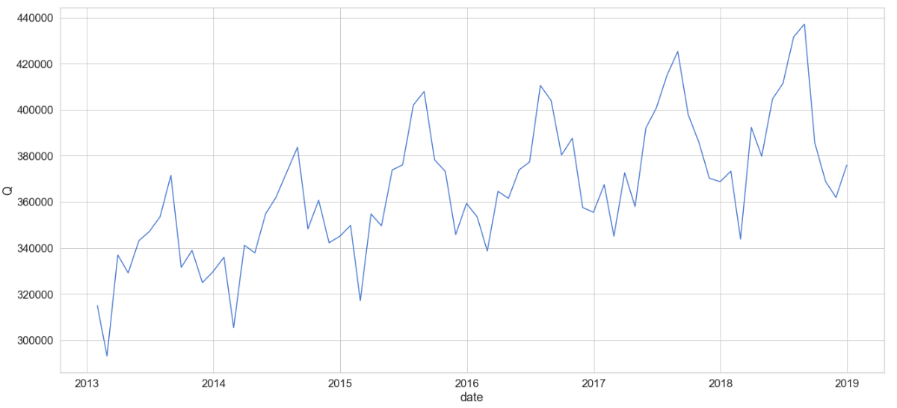
Visualización
05
Notes:
Sin ruido.

Slide 6
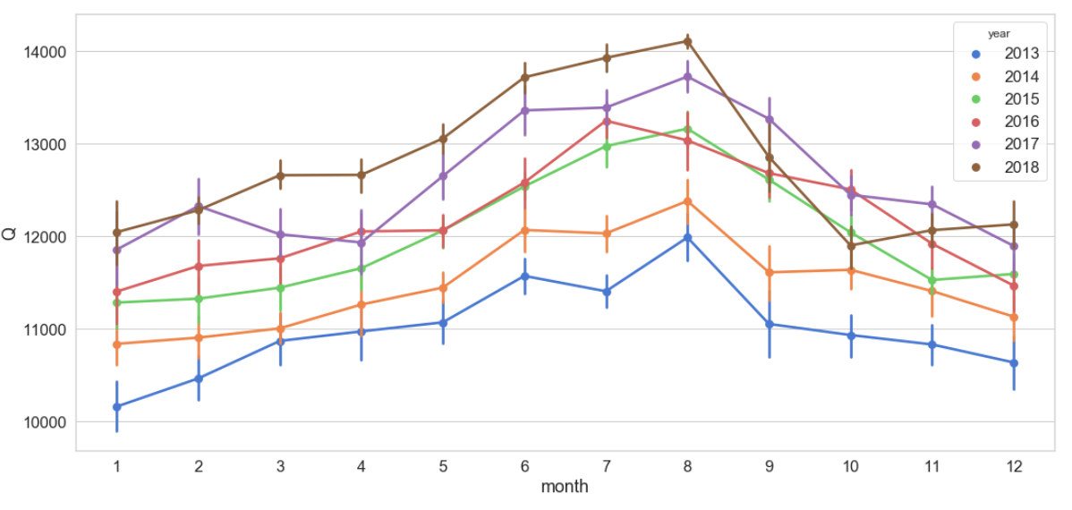
Visualización
06

Slide 7
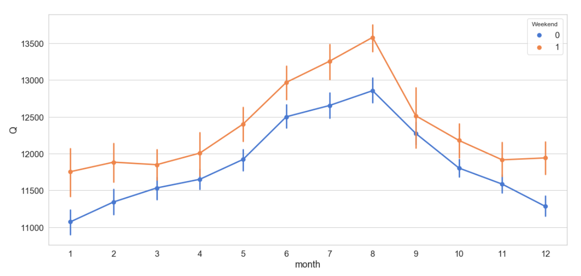
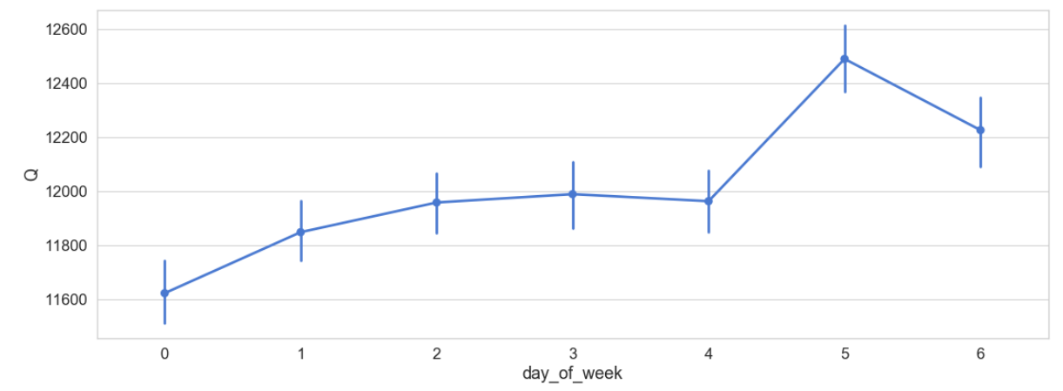
Visualización
07

Slide 8
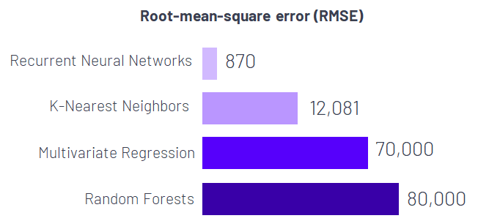
Modelos
08
Intentamos primero con modelos sencillos, no obteniendo muy buenos resultados.
Notes:
Cabe mencionar que intentamos brevemente usar enfoques más tradicionales como MA y SARIMA, pero rápidamente fueron descartados. Nuestra time series no cumplía con los requisitos que necesitan estos enfoques y además es multivariable.
LSTMs mostraron ser muy buenas para el tipo de problema que queríamos resolver.

Slide 9
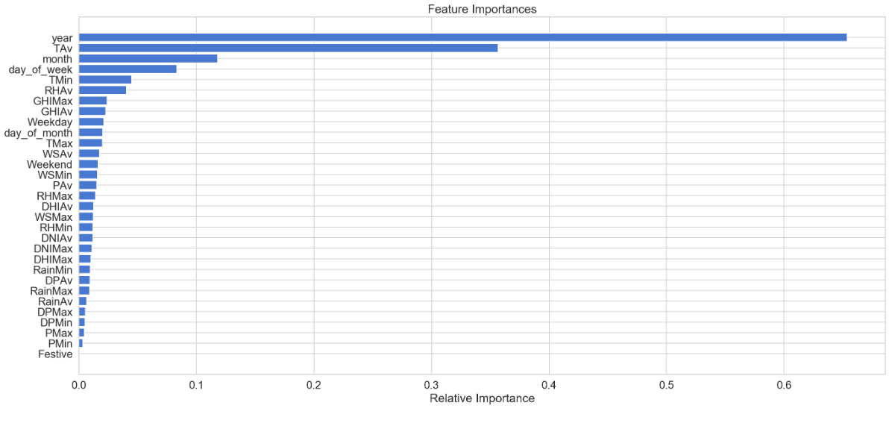
Feature Importance Analysis
09
Utilizando las 32 features únicas, se aplicaron tres métodos de feature importance. Utilizando Scikit-Learn, Permutation Feature Importance y Drop-column Feature Importance

Slide 10
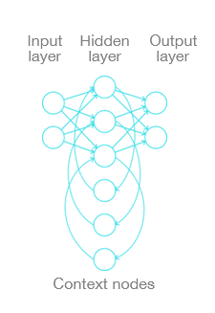
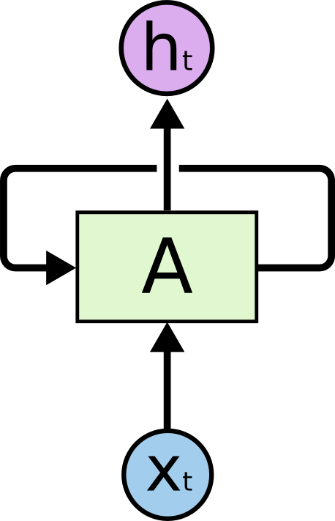

Estrategia: LSTM
10
RNN: Toma como entrada una secuencia de valores y predice el valor que sigue.
LSTM
LSTM es una variación de RNN.
Soporta features multidimensionales.
LSTMs son buenos para aprender patrones con dependencias largas (cell state).
Resuelven problema de vanishing o exploding error (presente en las RNNs).
Notes:
standard RNNs fail to learn in the presence of time lags greater than 5 – 10 discrete time steps between relevant input events and target signals
The vanishing error problem casts doubt on whether standard RNNs can indeed exhibit significant practical advantages over time window-based feedforward networks. A recent model, “Long Short-Term Memory” (LSTM), is not affected by this problem. LSTM can learn to bridge minimal time lags in excess of 1000 discrete time steps by enforcing constant error flow through “constant error carrousels” (CECs) within special units, called cells.
The two technical problems overcome by LSTMs are vanishing gradients and exploding gradients, both related to how the network is trained.
Unfortunately, the range of contextual information that standard RNNs can access is in practice quite limited. The problem is that the influence of a given input on the hidden layer, and therefore on the network output, either decays or blows up exponentially as it cycles around the network’s recurrent connections. This shortcoming … referred to in the literature as the vanishing gradient problem … Long Short-Term Memory (LSTM) is an RNN architecture specifically designed to address the vanishing gradient problem.
NO USAMOS BIDIRECTIONAL LSTMS: Combining BRNNs with LSTM gives bidirectional LSTM, which can access long-range context in both input directions. Este se usa para entender contexto, como por ejemplo, las traducciones… for temporal problems like speech recognition, relying on knowledge of the future seems at first sight to violate causality … How can we base our understanding of what we’ve heard on something that hasn’t been said yet? However, human listeners do exactly that. Sounds, words, and even whole sentences that at first mean nothing are found to make sense in the light of future context.
The LSTM’s ability to successfully learn on data with long range temporal dependencies
RNNs are networks with loops in them, allowing information to persist. A recurrent neural network can be thought of as multiple copies of the same network, each passing a message to a successor.

Slide 11
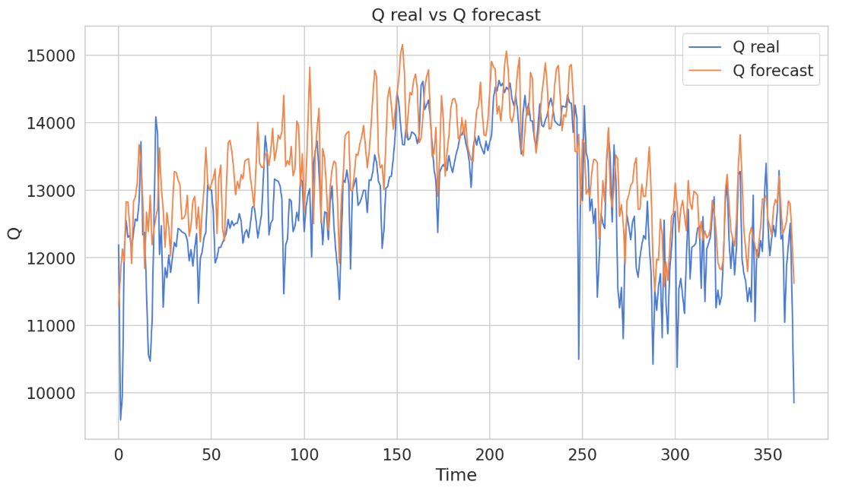
Resultados con LSTMs
11

Slide 12
Retos
Aprendizajes
Curva de aprendizaje.
Feature engineering.
Pocos datos.
Selección de modelos.
Feature importance.
Incorporación de modelos a aplicaciones.
Autoaprendizaje.
¿Qué sigue?
Hacer modelos a granularidades más finas.
Utilizar más datos de entrenamiento.
Quitar variables según importancia.
Intentar con nuevas variables.
12
Notes:
Curva de aprendizaje. Sobre modelos, limitaciones de los modelos que probábamos, selección e interpretación de medidas de desempeño (RMSE, MAE, MAPE...). En ocasiones nos perdíamos con arquitecturas y fórmulas.
Feature engineering. Scaling y descaling. Seguimos aprendiendo cómo determinar qué tipo de transformaciones aplicar para beneficiar a los modelos y a los problemas que resolvemos.
Pocos datos: solo tenemos datos de seis años y por día.
Selección de modelos: después de fallar, entendíamos cada vez más por qué no funcionaban bien con nuestro problema.
Feature importance: investigamos y aplicamos metodologías para determinar qué tanto pesaba cada variable en determinar las predicciones. Lo cual nos ayudaría en las siguientes iteraciones.
Incorporación de modelos a aplicaciones: deployment, cómo se obtienen los datos estando ya el modelo en un entorno de producción (Airflow)
Autoaprendizaje: en la programación es común y las habilidades de búsqueda y resolución de problemas también mejoraron con este proyecto. También, el saber que hay muchos recursos para empezar y aprender temas de data science le quitó un poco el miedo que teníamos.
Granularidades más finas: por ahora, hicimos un agregado del ritmo de consumo de agua. Lo ideal es conocer el comportamiento de la demanda por cada fuente en Nuevo León (son muchas).
Quitar variables según importancia y volver a intentarlo.
Intentar con nuevas variables: en nuestro modelo mensual incluímos variables más de largo plazo relacionadas a la economía y al tamaño de la población, por ejemplo. Entre más entremos al dominio de este problema, podríamos entender mejor qué es lo que impacta el consumo del agua, además de lo que nosotros encontramos. También sería interesante en qué formas ha cambiado el comportamiento ahora con covid-19 (AyD ya reportó que el consumo aumentó 30%)..

Slide 13

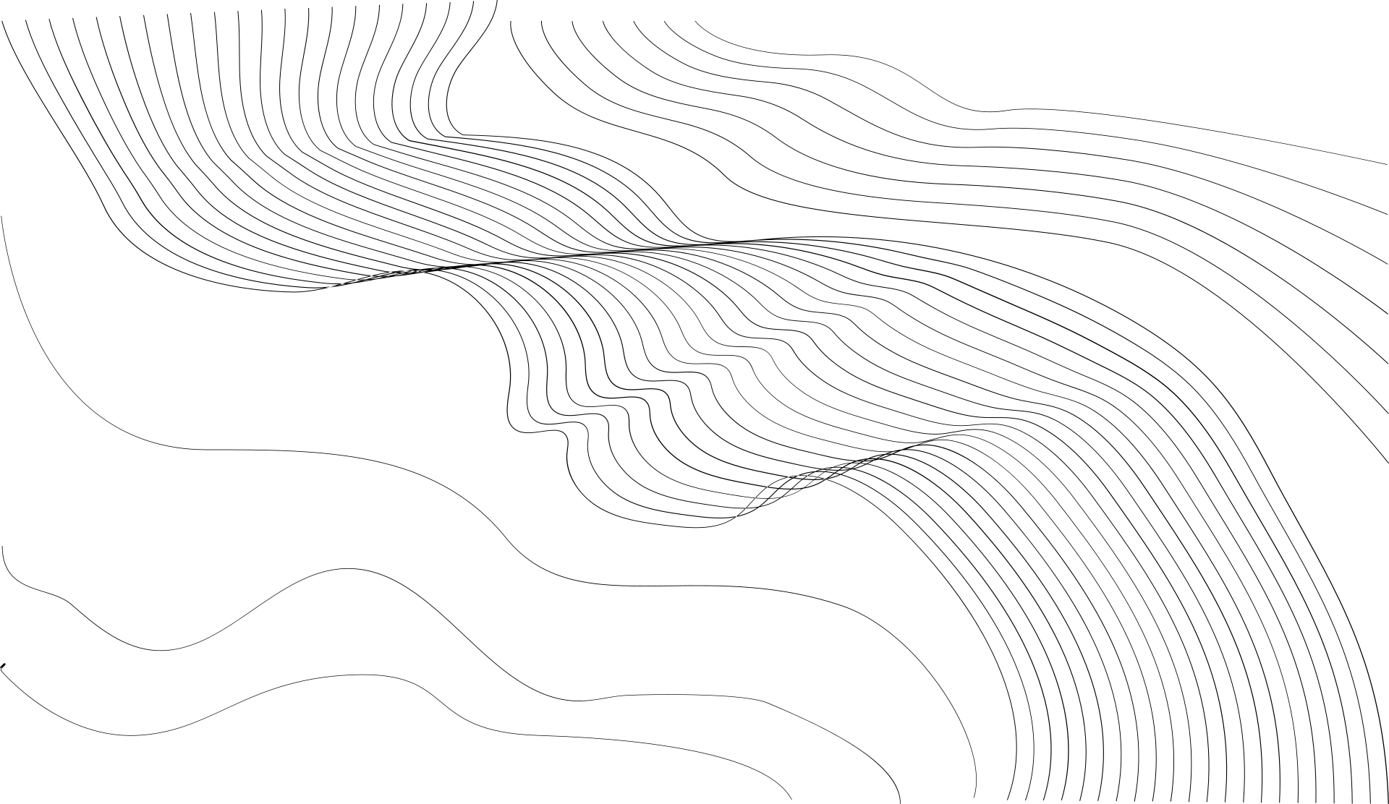
13
¡GRACIAS!

